Slide 1

ANALISIS DE RENDIMIENTO
CAMPAÑAS DE MARKETING
by Francesco Degl Innocenti

Slide 2

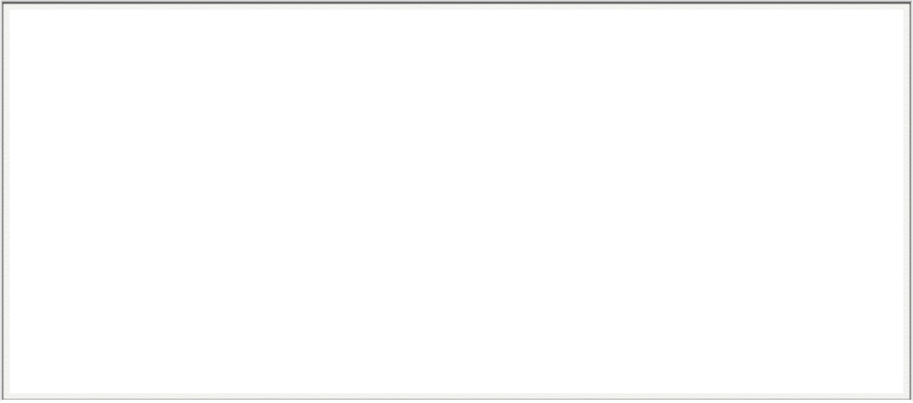
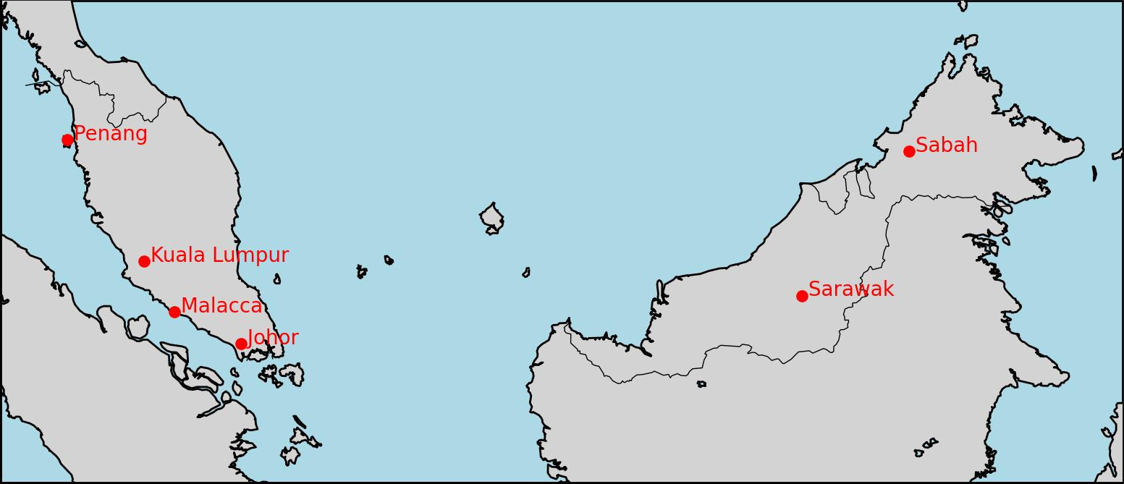


AREA DE ESTUDIO: malasia
Población:
Kuala Lumpur: 2.076 ML
Johor: 3.300 ML
Sabah: 3.117 ML Sarawak: 2.420 ML Penang: 1.663 ML Malacca: 998.400

Slide 3

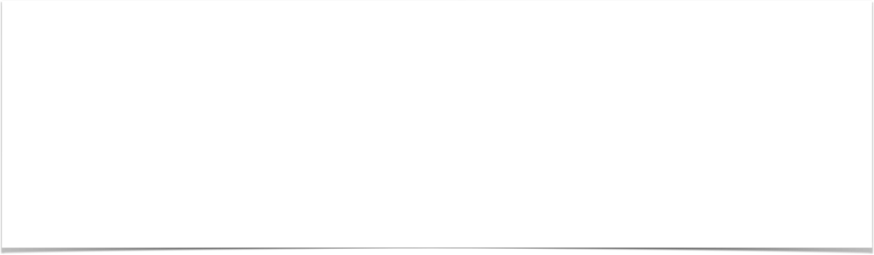
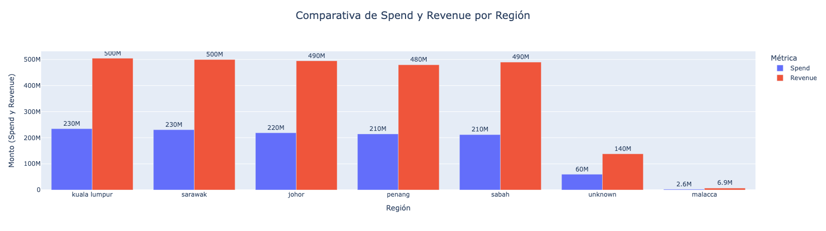
MERCADO: Spend y revenue

Slide 4
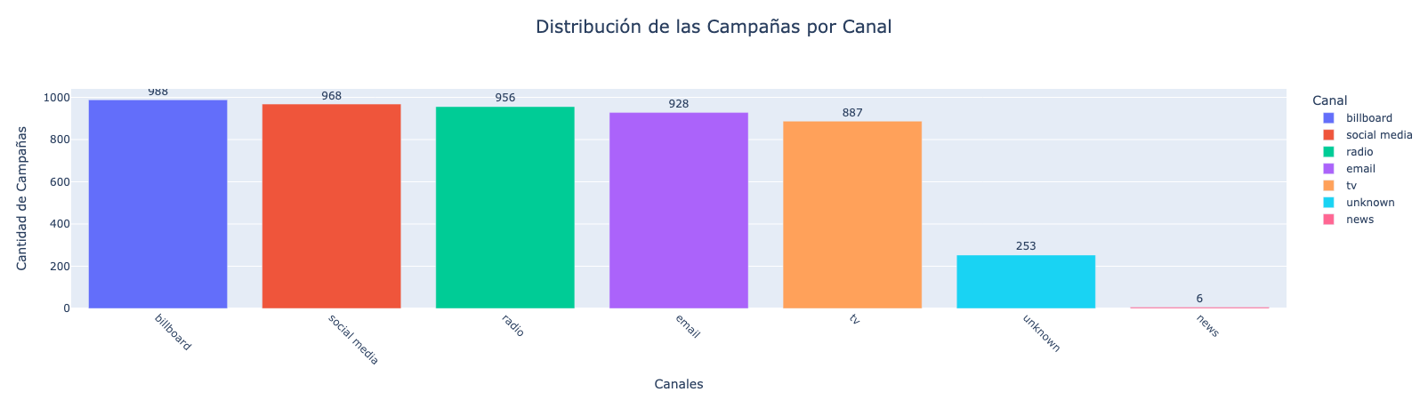
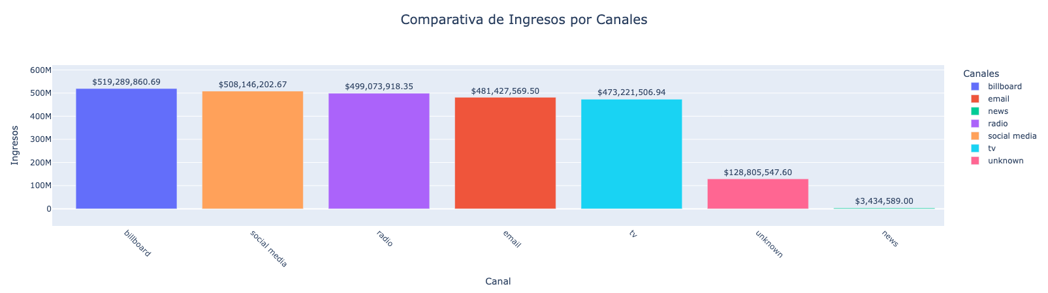
CANALES DEL MARKETING
Billboard (valla publicitaria)
Radio
Email
TV
Social Media
News
Unknown *

Slide 5
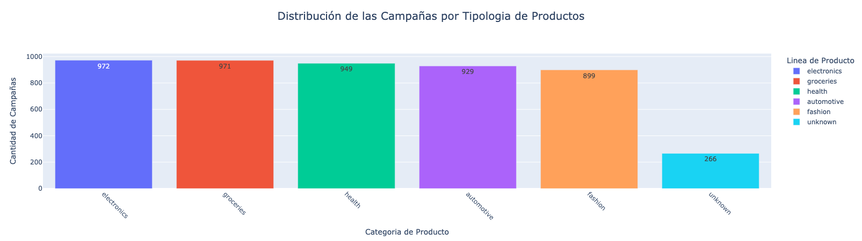
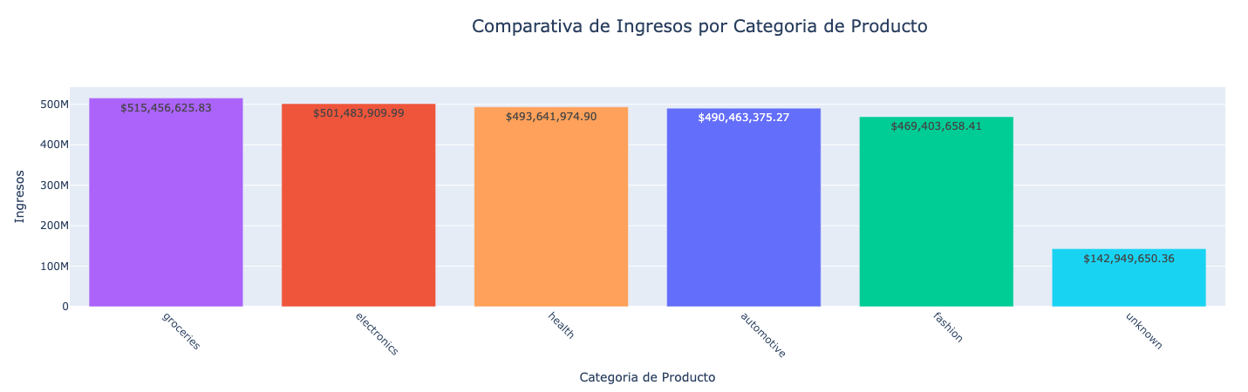
PRODUCTOS DE LAS CAMPAÑAS
Fashion
Electronics
Automotive
Groceries
Health
Unknown*

Slide 6
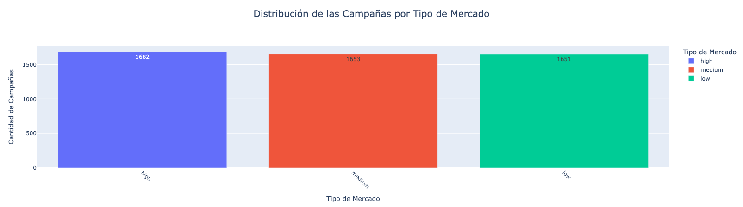
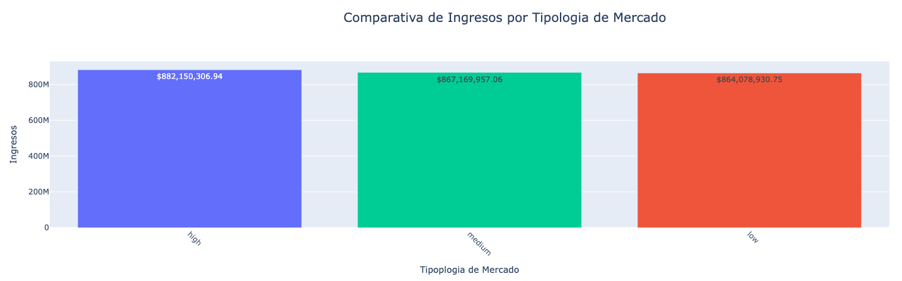
TIPOS DE MERCADOS
High
Medium
Low

Slide 7
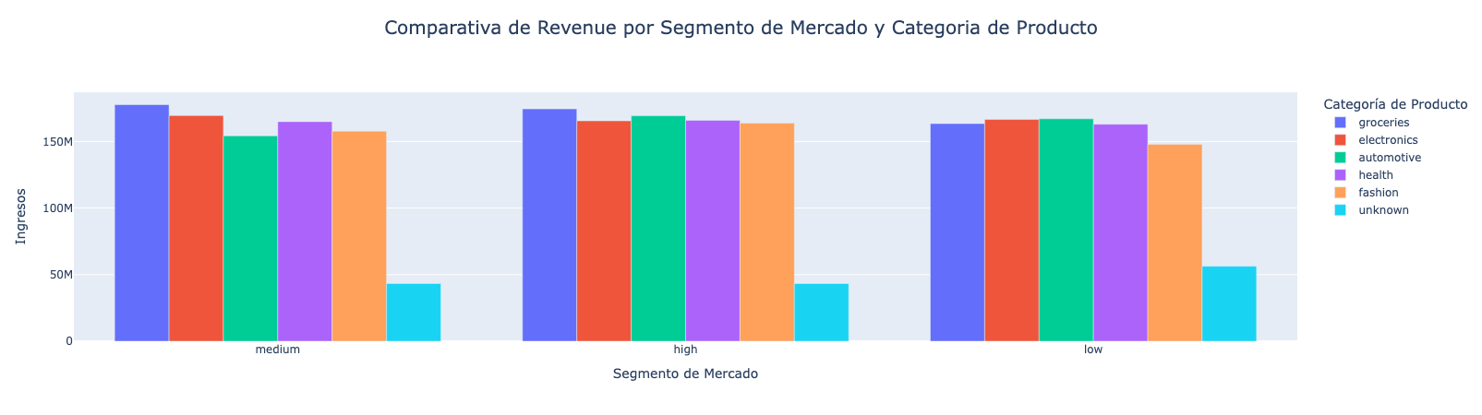
TIPOS DE MERCADOS

Slide 8
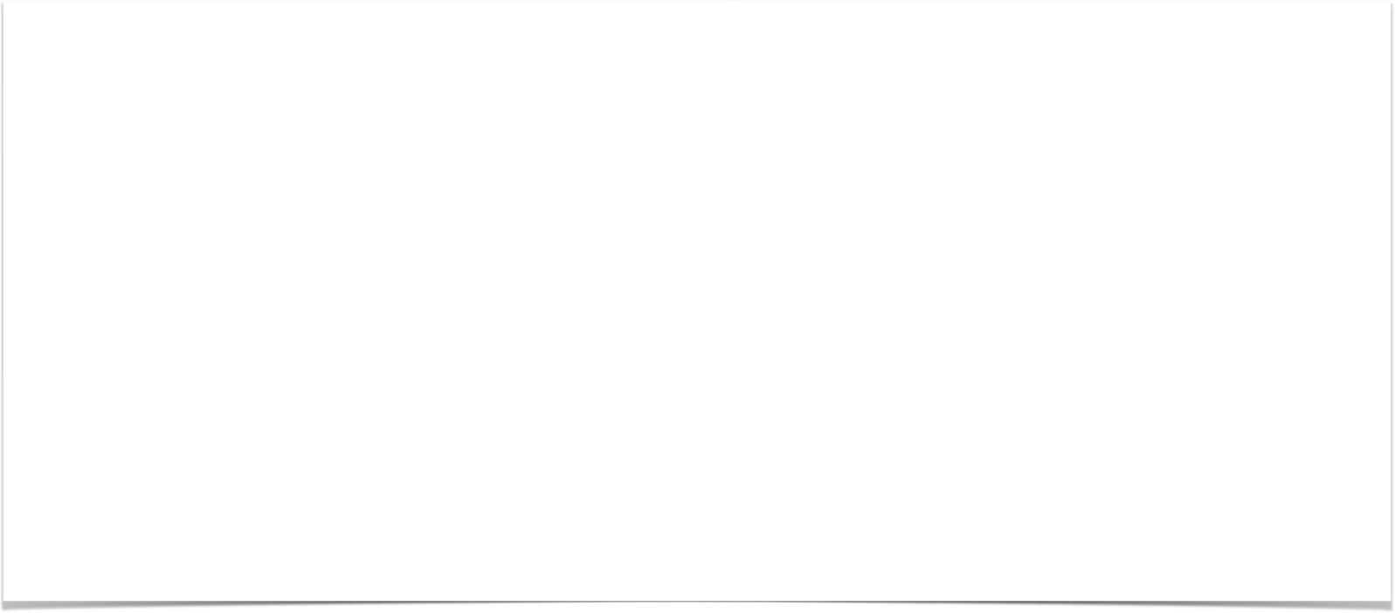
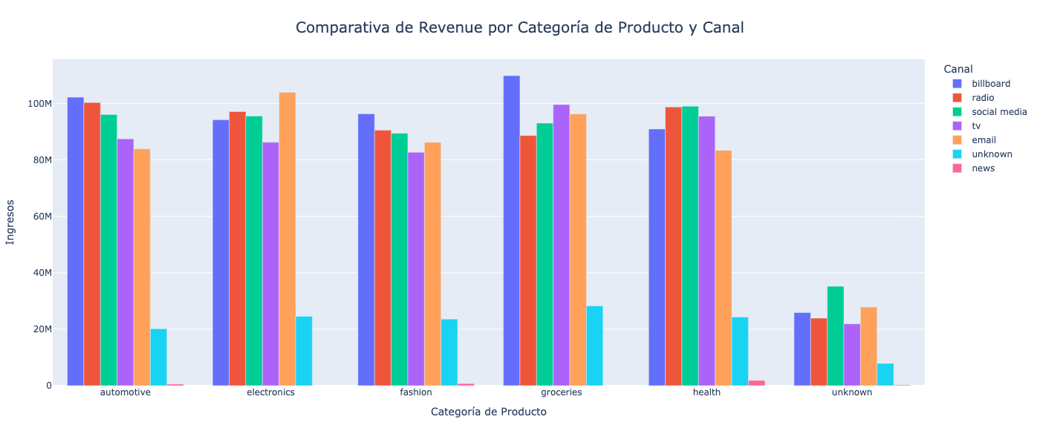
TIPOS DE MERCADOS
Billboard - Social Media - Email

Slide 9
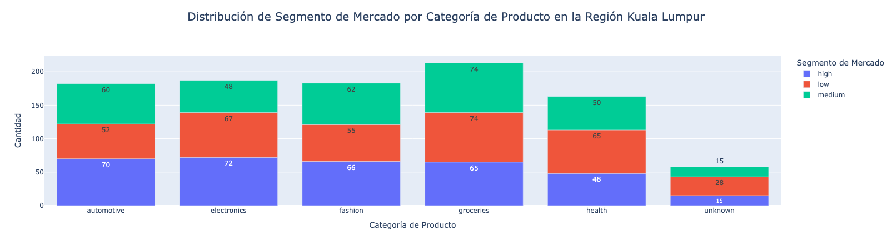
MERCADO: KUALA LUMPUR

Slide 10
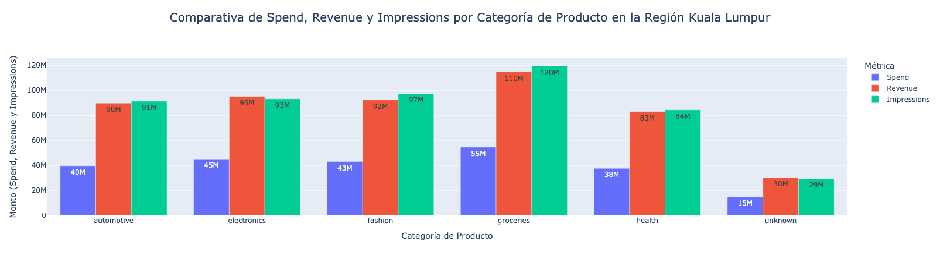
MERCADO: KUALA LUMPUR

Slide 11
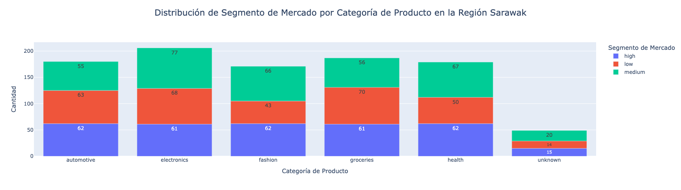
MERCADO: SARAWEAK

Slide 12
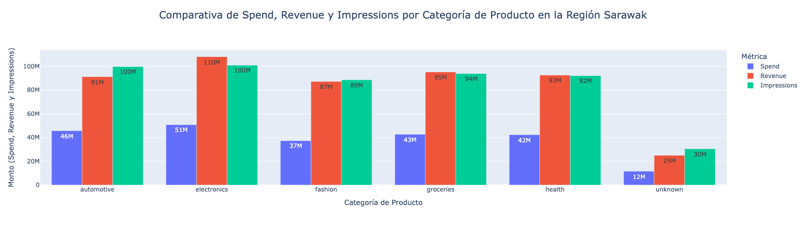
MERCADO: SARAWAK

Slide 13
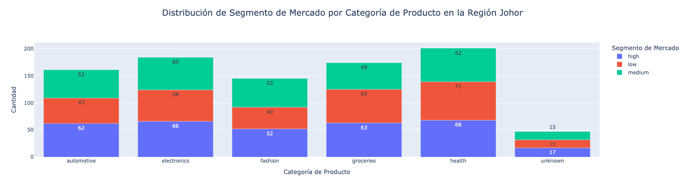
MERCADO: JOHOR

Slide 14
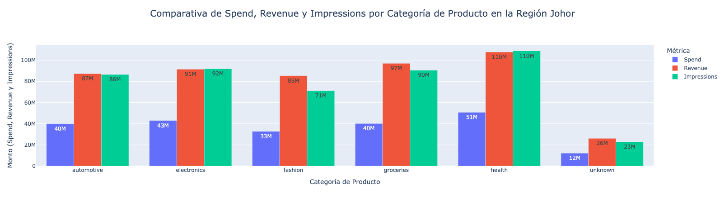
MERCADO: JOHOR

Slide 15
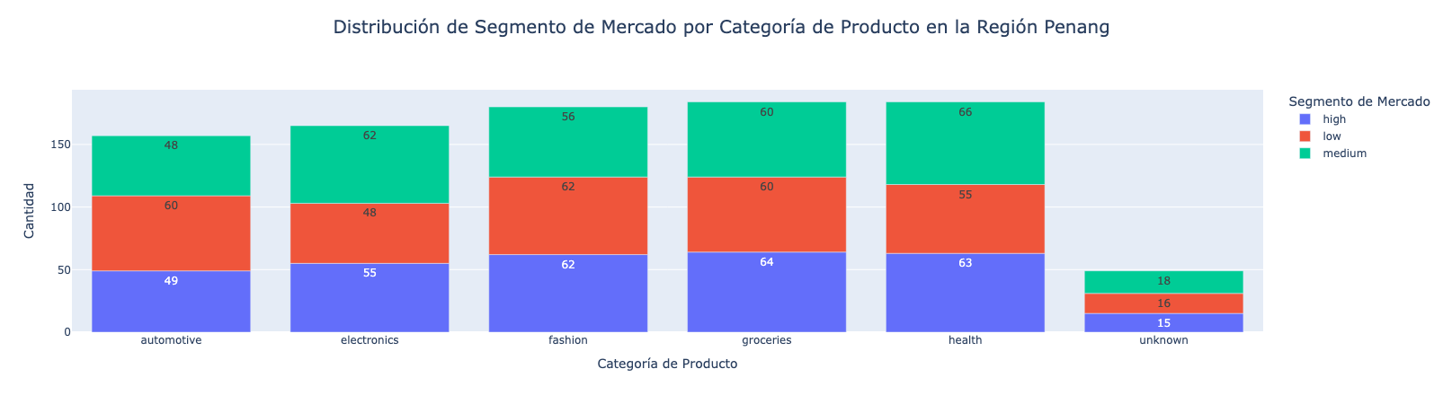
MERCADO: PENANG

Slide 16
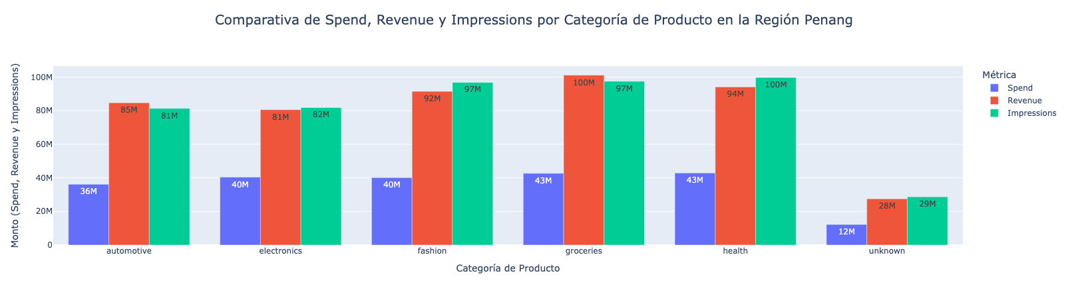
MERCADO: PENANG

Slide 17
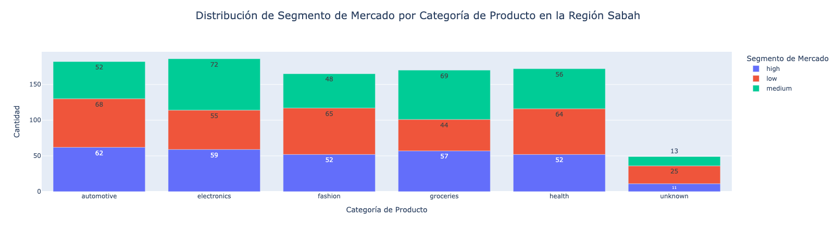
MERCADO: SABAH

Slide 18
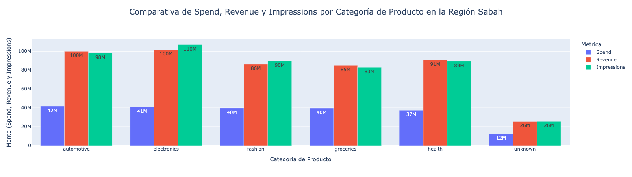
MERCADO: SABAH

Slide 19
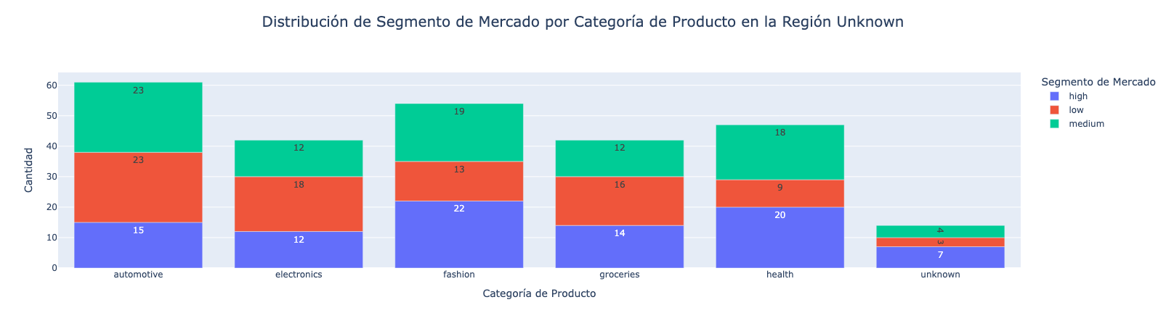
MERCADO: unknown

Slide 20
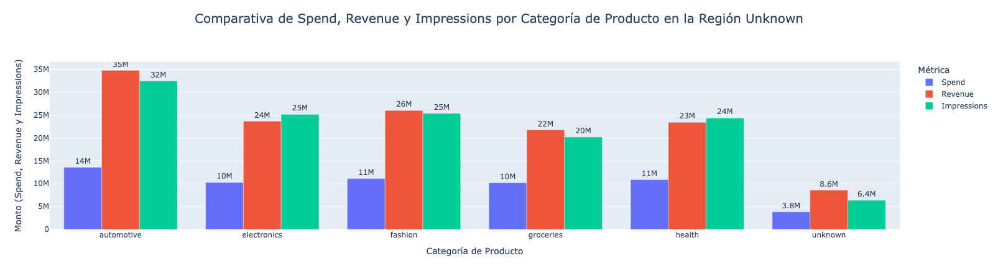
MERCADO: unknown

Slide 21
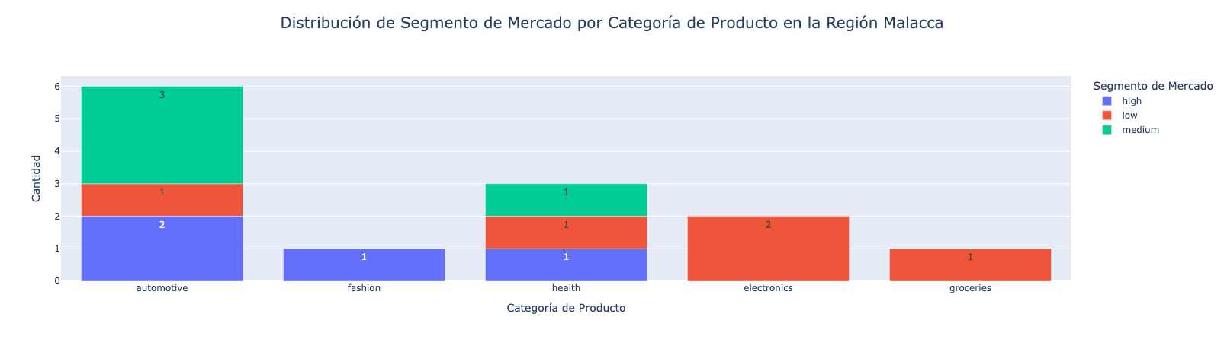
MERCADO: Malacca

Slide 22
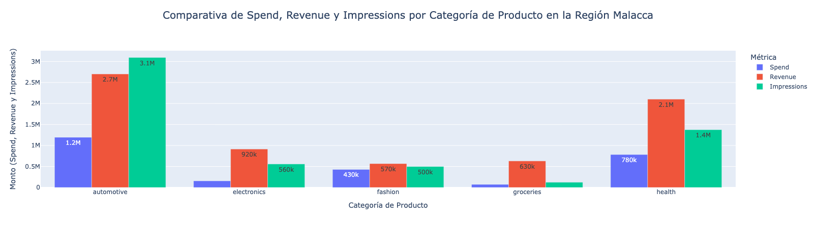
MERCADO: malacca

Slide 23
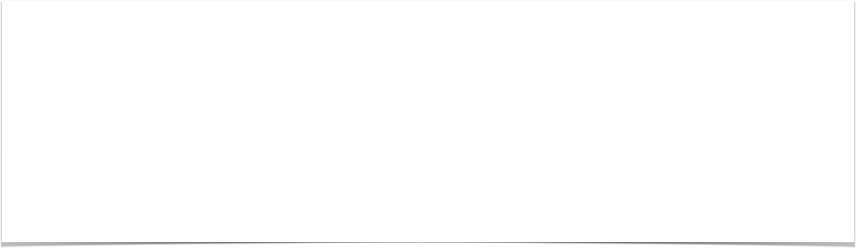
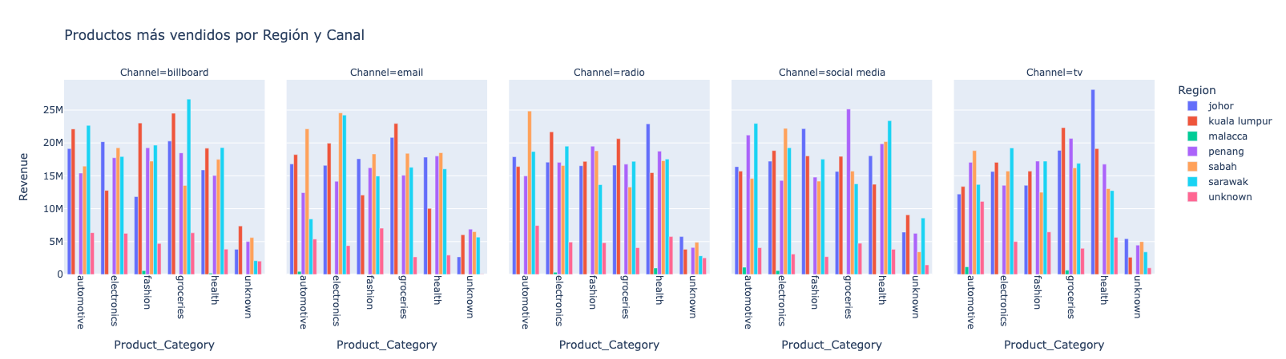
Conclusiones

Slide 24
FIN: ANALISIS DE RENDIMIENTO
CAMPAÑAS DE MARKETING
by Francesco Degl Innocenti

Slide 25
Conclusiones
Johor: tv: health - radio: health - email: groceries
Kuala Lumpur: billboard: groceries - billboard: fashion - email: groceries
Malacca: tv: automotive - social media: automotive - radio: health
Penang: social media: groceries - social media: automotive - tv: groceries
Sabah: radio: automotive - email: electronics - email automotive
Sarawak: billboard: groceries - email: electronics - social media: health

